Slide 1
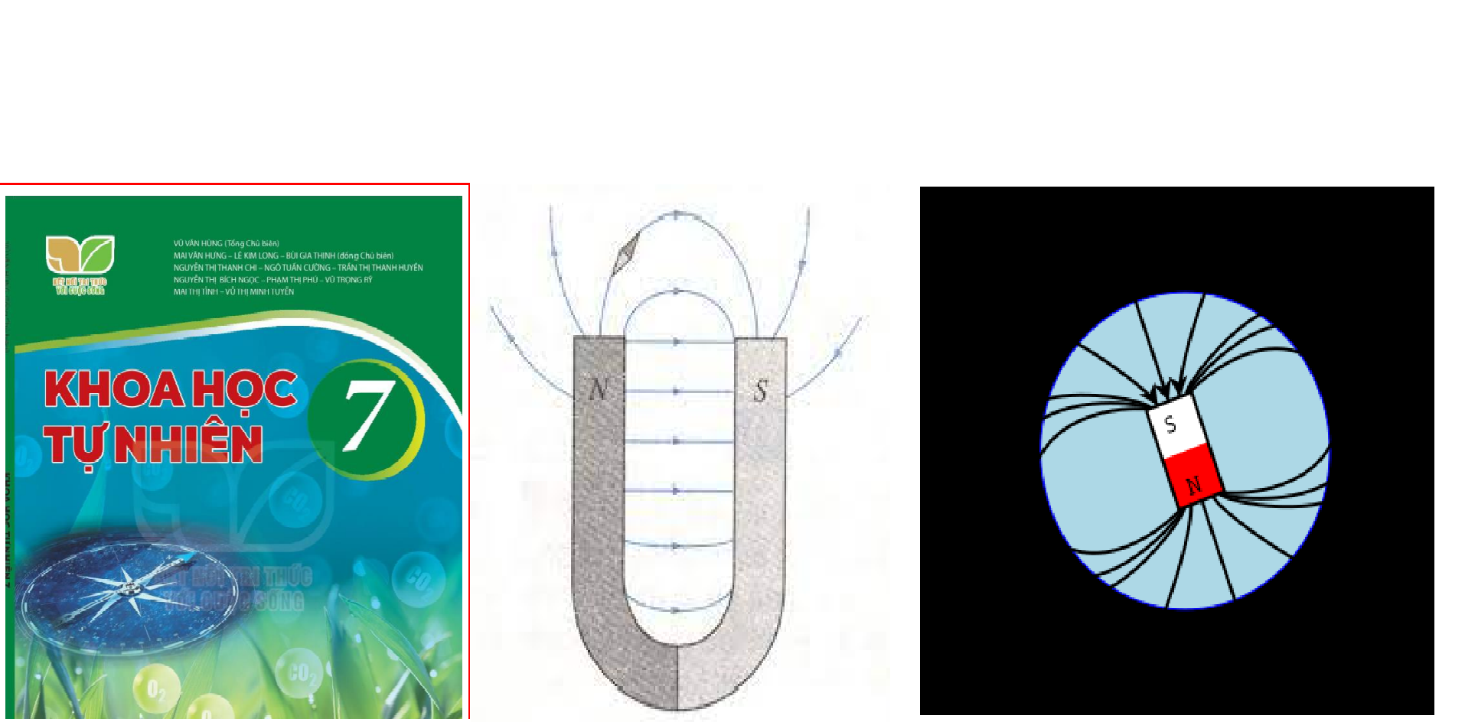
BÀI ÔN TẬP CHƯƠNG 6
NAM CHÂM.TỪ TRƯỜNG.TỪ TRƯỜNG TRÁI ĐẤT.
NAM CHÂM ĐIỆN
ST

Slide 2
BÀI ÔN TẬP CHƯƠNG 6
NAM CHÂM.TỪ TRƯỜNG.TỪ TRƯỜNG TRÁI ĐẤT.
NAM CHÂM ĐIỆN
TRÒ CHƠI
HỆ THỐNG HÓA KIẾN THỨC

Slide 3


HỘP QUÀ BÍ ẨN
Trong mỗi hộp quà ẩn chứng một số điểm bí ấn. Các em hãy trả lời đúng các câu hỏi để nhận về phần quà cho mình nhé.

Slide 4







Hệ thống hóa kiến thức
8 điểm
9 điểm
9 điểm
9 điểm
10 điểm
8 điểm

Slide 5

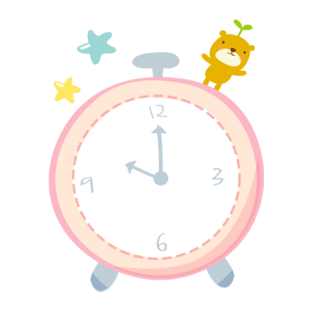


START
Từ trường không tồn tại ở đâu?
A. Xung quanh điện tích đứng yên.
B. Xung quanh dòng điện.
C. Xung quanh nam châm.
D. Xung quanh Trái Đất.
12
9
3
6
Hết Giờ
CHÚC MỪNG
A: Đúng
B: Sai
C: Sai
D: Sai

Slide 6


Ta nhận biết từ trường bằng
A. điện tích thử
B. nam châm thử
C. dòng điện thử
D. bút thử điện
START
12
9
3
6
Hết Giờ
A: Sai
B: Đúng
CHÚC MỪNG
C: Sai
D: Sai

Slide 7


START
Từ phổ là hình ảnh cụ thể về
A. các đường sức điện.
B. cường độ điện trường.
C. các đường sức từ.
D. cảm ứng từ.
12
9
3
6
Hết Giờ
A: Sai
CHÚC MỪNG
B: Sai
C: Đúng
D: Sai

Slide 8

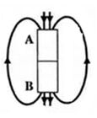

Chiều của đường sức từ của nam châm được vẽ như hình bên:
START
Tên các cực từ của nam châm là
A. A là cực Nam, B là cực Bắc.
B. A là cực Bắc, B là cực Nam
C. A và B là cực Bắc.
D. A và B là cực Nam.
12
9
3
6
Hết Giờ
A: Đúng
B: Sai
CHÚC MỪNG
C: Sai
D: Sai

Slide 9

Nam châm điện được sử dụng trong thiết bị:
A. Máy phát điện
B. Làm các la bàn
C. Bàn ủi điện
D. Rơle điện từ
START
12
9
3
6
Hết Giờ
A: Sai
CHÚC MỪNG
B: Sai
C: Sai
D: Đúng

Slide 10


Khi nào hai thanh nam châm hút nhau?
A. Khi để hai cực khác tên gần nhau.
B. Khi hai cực Bắc để gần nhau.
C. Khi hai cực Nam để gần nhau.
D. Khi để hai cực cùng tên gần nhau.
START
12
9
3
6
Hết Giờ
A: Đúng
B: Sai
CHÚC MỪNG
C: Sai
D: Sai

Slide 11

HỆ THỐNG HÓA KIẾN THỨC

Slide 12
BÀI ÔN TẬP CHƯƠNG 6
II. HỆ THỐNG HÓA KIẾN THỨC
Hoàn thành sơ đồ sau :
TỪ
NAM CHÂM
TỪ TRƯỜNG
NAM CHÂM ĐIỆN
…
…
…
…
…
…
…
…
…

Slide 13
TỪ
NAM CHÂM
TỪ TRƯỜNG
NAM CHÂM ĐIỆN
+ Đặc tính của nam châm: là vật có từ tính (hút được các vật bằng sắt và một số hợp kim của sắt) + Sự định hướng của nam châm tự do: luôn chỉ hướng Bắc-Nam.
Sự tương tác của hai nam châm: hai từ cực khác tên hút nhau, hai từ cực cùng tên đẩy nhau.
+ Khái niệm từ trường: là vùng không gian bao quanh một nam châm (hoặc dây dẫn mang dòng điện). + Nhận biết sự tồn tại của từ trường: dùng kim nam châm thử.
Khái niệm từ phổ: là hình ảnh cụ thể về các đường sức từ.
Đường sức từ: có chiều xác định. Ở ngoài nam châm chúng có chiều đi ra từ cực Bắc, đi vào từ cực Nam.
Trái Đất có từ trường.
Cách sử dụng la bàn để tìm hướng địa lí.
Cấu tạo: gồm ống dây dẫn, một lõi sắt non lồng trong ống dây, hai đầu ống dây nối với hai cực của nguồn điện. + Thay đổi từ trường của nam châm điện bằng cách thay đổi chiều dòng điện.
Ứng dụng: chuông điện, role điện từ, cần cẩu điện….

Slide 14
HƯỚNG DẪN VỀ NHÀ
HS hoàn tất bài học, ôn tập chương 6
Xem trước các bài tập có nội dung về: nam châm, từ trường, từ trường trái đất, nam châm điện

Slide 15
LUYỆN TẬP

Slide 16
BÀI ÔN TẬP CHƯƠNG 6
Bài 1: Làm thế nào để xác định được cực Bắc và cực Nam của một nam châm khi trên nam châm không đánh dấu cực?
Đáp án
Có thể xác định cực của nam châm bằng cách treo thanh nam châm bằng sợi chỉ tơ, khi thanh nam châm nằm yên, đầu nào chỉ về phía Bắc là cực Bắc, đầu kia là cực Nam.
Hoặc sử dụng một thanh nam châm đã biết trước các từ cực.

Slide 17
BÀI ÔN TẬP CHƯƠNG 6
Bài 2: Vì sao có thể nói rằng Trái Đất giống như một thanh nam châm khổng lồ?
Đáp án
Khi đặt một kim nam châm ở một vị trí xác định ta thấy kim nam châm luôn hướng theo hướng Bắc - Nam địa lí. Xoay kim nam châm một góc xoay nào đó, sau khi cân bằng kim nam châm lại trở về theo hướng Bắc Nam địa lí. Điều này chứng tỏ Trái Đất là một nam châm có cực Bắc của nam châm là cực nam địa lí và cực nam của nam châm là cực Bắc địa lí
=>Có thể coi Trái Đất giống như một thanh nam châm khổng lồ vì mỗi cực của thanh nam châm để tự do luôn hướng về một cực của Trái Đất

Slide 18
BÀI ÔN TẬP CHƯƠNG 6
Bài 3: Có một số pin để lâu ngày và một đoạn dây dẫn. Nếu không có bóng đèn để thử mà chỉ có một kim nam châm. Làm thế nào để kiểm tra được pin có còn điện hay không?
Đáp án
Muốn xác định pin còn điện hay hết chỉ với các dụng cụ: dây dẫn và kim nam châm, ta làm như sau:
Mắc dây dẫn vào hai cực của pin, rồi đưa kim nam châm lại gần dây dẫn, nếu kim nam châm lệch khỏi phương Bắc - Nam ban đầu thì cục pin đó còn điện, nếu không thì cục pin hết điện

Slide 19
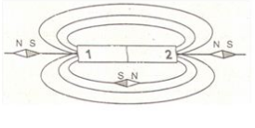
BÀI ÔN TẬP CHƯƠNG 6
Bài 4: Hình ảnh định hướng của kim nam châm đặt tại các điểm xung quanh thanh nam châm như hình sau:
Đáp án
Ta có:
+ Các đường sức từ có chiều đi ra từ cực Bắc, đi vào cực Nam của nam châm
+ Căn cứ vào sự định hướng của kim nam châm đã cho, ta xác định được: 1 là cực Bắc, 2 là cực Nam.

Slide 20
BÀI ÔN TẬP CHƯƠNG 6
Bài 5: Trong điều kiện chỉ có dòng điện yếu chạy vào ống dây dẫn của nam châm điện, phải như thế nào để lực từ của nam châm điện mạnh hơn?
Đáp án
Chỉ có dòng điện yếu chạy vào ống dây dẫn của nam châm điện, muốn lực
từ của nam châm mạnh thì phải tăng số vòng dây quấn quanh óng dây, đưa thêm lõi sắt non luồn vào trong lòng ống dây.

Slide 21

BÀI ÔN TẬP CHƯƠNG 6
Bài 6: Xác định cực của nam châm thẳng khi biết chiều của kim nam châm đặt tại vị trí như bên dưới:
Đáp án
Cực gần cực Nam (S) của kim nam châm là cực bắc , cực còn lại là cực nam.

Slide 22
VẬN DỤNG

Slide 23
BÀI ÔN TẬP CHƯƠNG 6
Giao nhiệm vụ về nhà:
Chế tạo chiếc la bàn đơn giản

Slide 24
BÀI ÔN TẬP CHƯƠNG 6
HƯỚNG DẪN :
Dụng cụ: Một nam châm mạnh; hai chiếc kim khâu (hoặc hai đinh ghim) bằng thép; một miếng xốp mỏng; một cốc nhựa hoặc cốc giấy đựng nước.
Cách làm: Xát nhẹ đầu kim khoảng 30 lần vào một cực của nam châm, sau đó xát nhẹ đầu lỗ kim vào cực kia của nam châm. Kiểm tra bằng cách cho chiếc kim đã được cọ xát hút chiếc kim bằng thép chưa được cọ xát.
Thả miếng xốp vào cốc nước, sau đó đặt chiếc kim lên mặt xốp, chiếc kim sẽ chỉ hướng Bắc – Nam

Slide 25
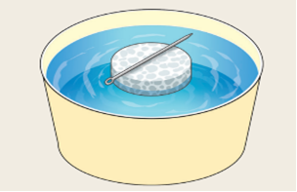
BÀI ÔN TẬP CHƯƠNG 6
Chiếc la bàn đơn giản

